Slide 1
компьютерная игра по физической культуре ДЛЯ ДЕТЕЙ СТАРШЕГО ДОШКОЛЬНОГО ВОЗРАСТА «Знатоки спорта»
Выполнила: Чиркова Марина Александровна
инструктор по физической культуре
Центра развития ребёнка «Сказка»

Slide 2
Цель игры: Формирование у детей интереса к физической культуре и спорту.
Задачи: 1) Пополнять и закреплять знания детей о спорте. 2) Способствовать развитию мышления, логики, памяти, восприятия, умение найти правильный ответ из серии картинок и объяснить свой выбор. 3) Воспитание выдержки, стремления быть похожим на спортсменов своей страны.

Slide 3
Инструментарий к компьютерной игре «Знатоки спорта»
Дидактическая игра «Знатоки спорта» предназначена для детей старшего дошкольного возраста. Игра может быть использована в непосредственно-образовательной деятельности и носить обучающий характер, в спортивном развлечении (празднике), а также в индивидуальной работе.

Slide 4
Описание и правила игры:
Инструктор озвучивает слайды. Первым озвучивается вопрос розового цвета, «кликая» мышкой по картинке ребенок последовательно называет появившиеся картинки (инвентарь, виды спорта), после появления всех картинок, появляется второй вопрос (красного цвета). Ответив на заданный вопрос, ребенок «кликает» мышкой по нужной картинке.
Если ребенок ошибся, неправильно выбрал ответ, то появляется тучка «Подумай ещё!», нужно нажать на стрелку внизу справа и он возвращается на предыдущий слайд, для исправления своей ошибки.
При правильном ответе, появляется солнышко с аплодисментами «Молодцы!», для перехода на следующий вопрос нужно нажать на стрелку внизу справа.
Основное правило работы с компьютером: кликать мышкой по КАРТИНКАМ только после устного ответа на поставленный вопрос.

Slide 5
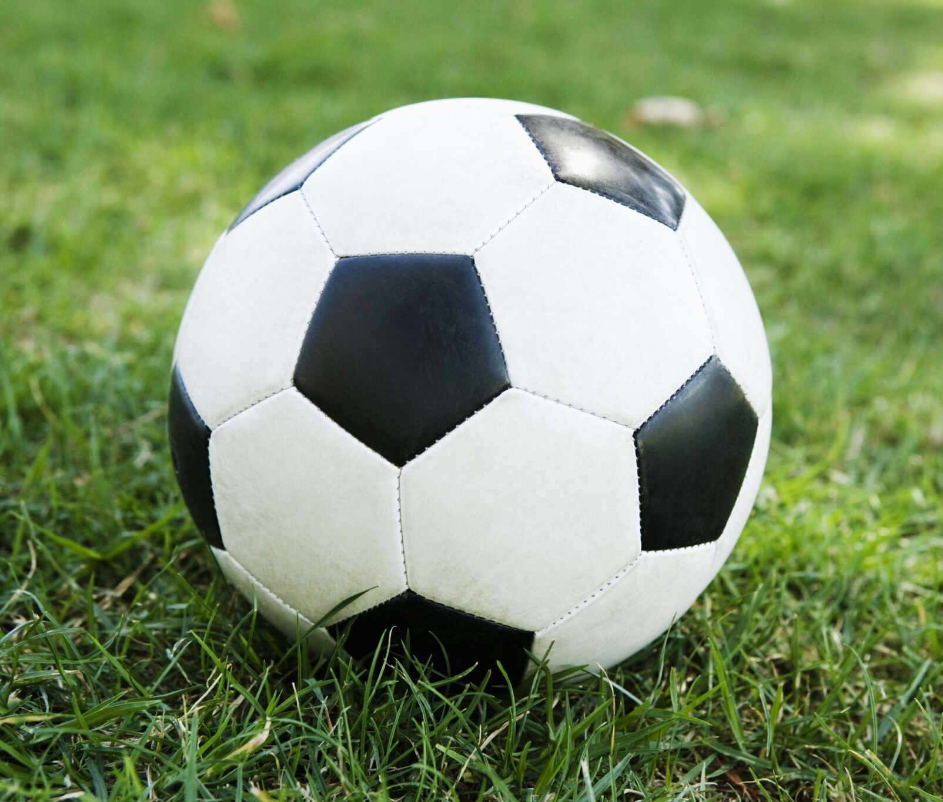
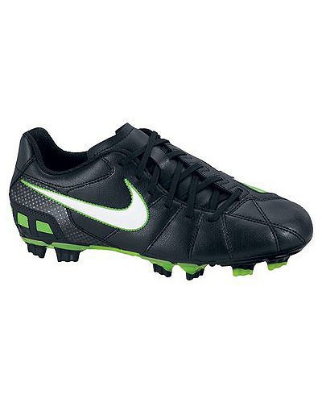
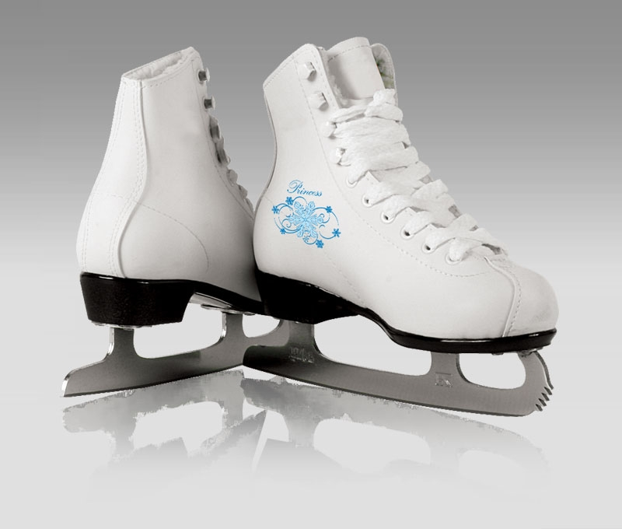
Назовите спортивный инвентарь.
Что здесь лишнее?

Slide 6
МОЛОДЦЫ!

Slide 7
ПОДУМАЙТЕ ЕЩЁ!

Slide 8
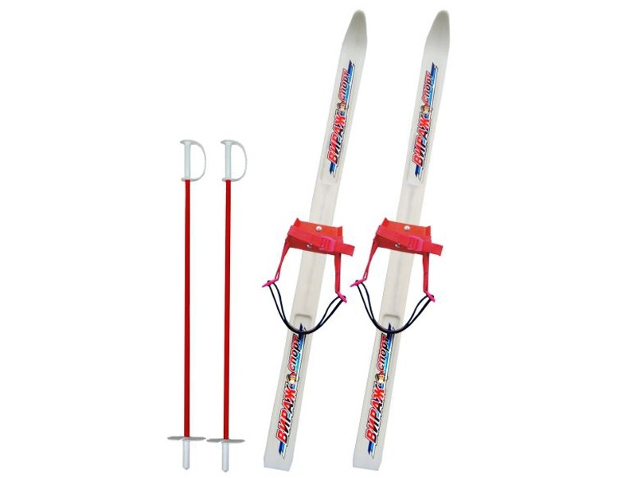
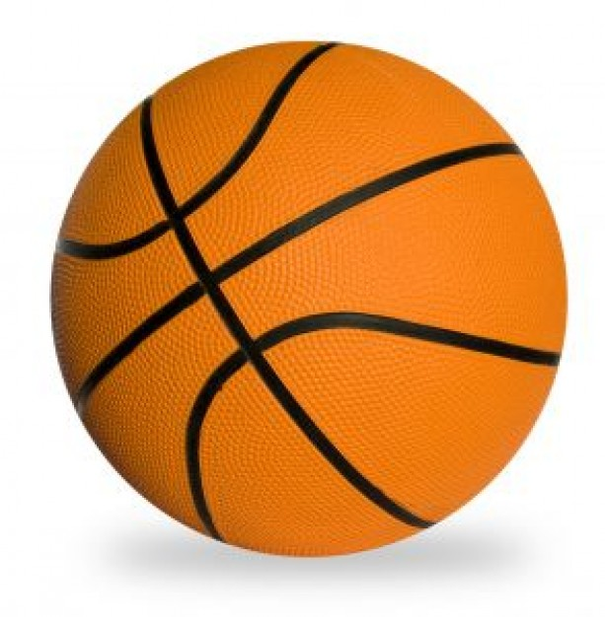
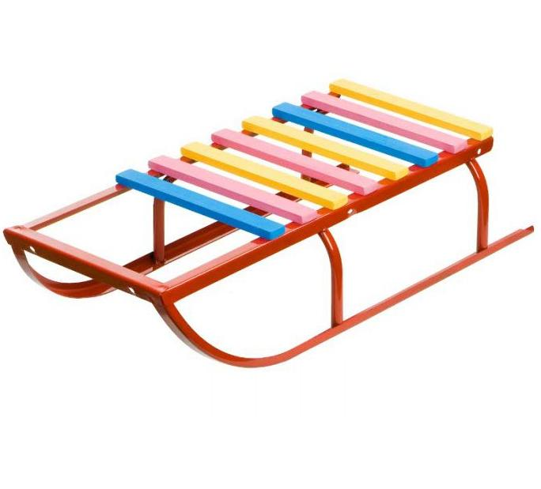
Назовите спортивный инвентарь.
Какой инвентарь нужен для игры в хоккей?

Slide 9
МОЛОДЦЫ!

Slide 10
ПОДУМАЙТЕ ЕЩЁ!

Slide 11
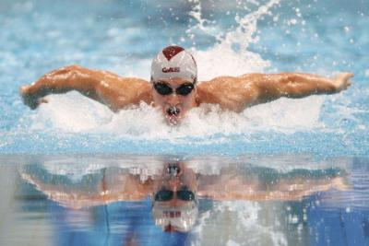
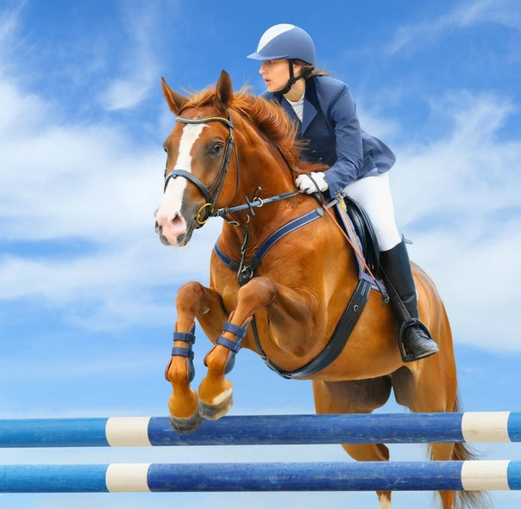
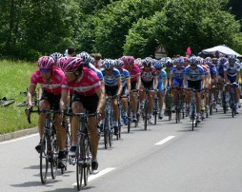
Назовите виды спорта.
Какой вид спорта является зимним?

Slide 12
МОЛОДЦЫ!

Slide 13
ПОДУМАЙТЕ ЕЩЁ!

Slide 14
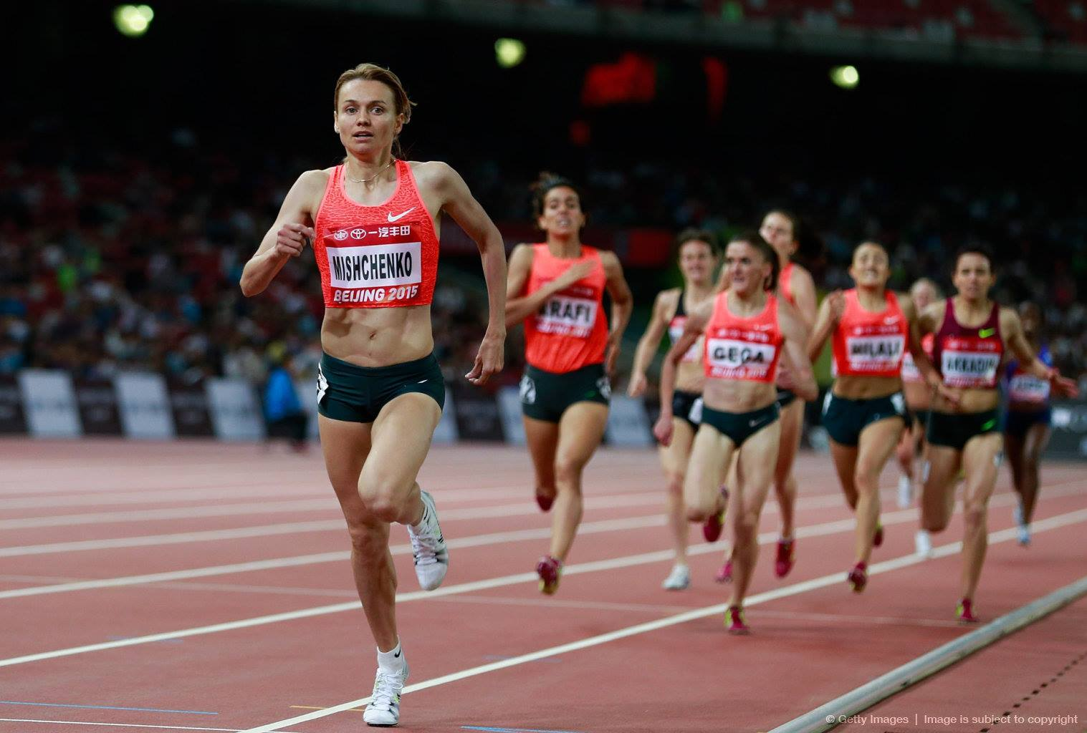
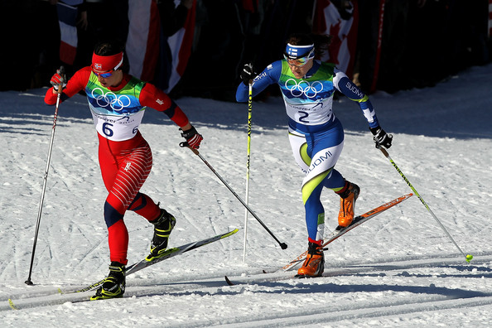
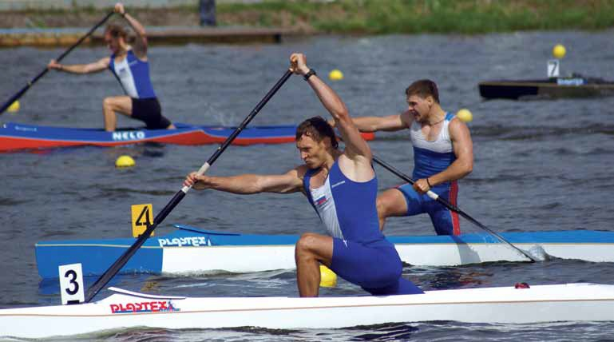
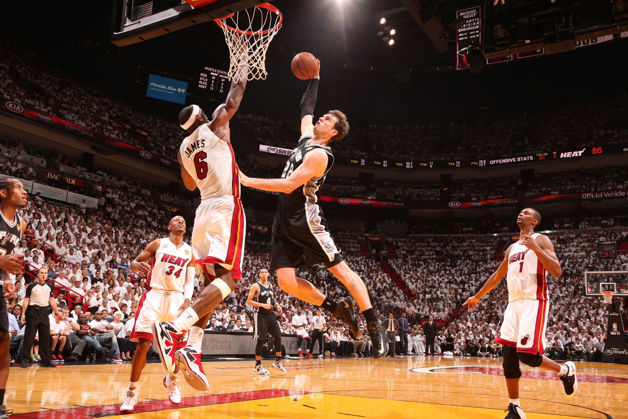
НАЗОВИТЕ ВИДЫ СПОРТА.
В каком из них победитель определяется по количеству набранных очков?

Slide 15
МОЛОДЦЫ!

Slide 16
ПОДУМАЙТЕ ЕЩЁ!

Slide 17
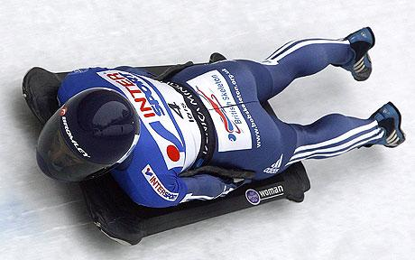
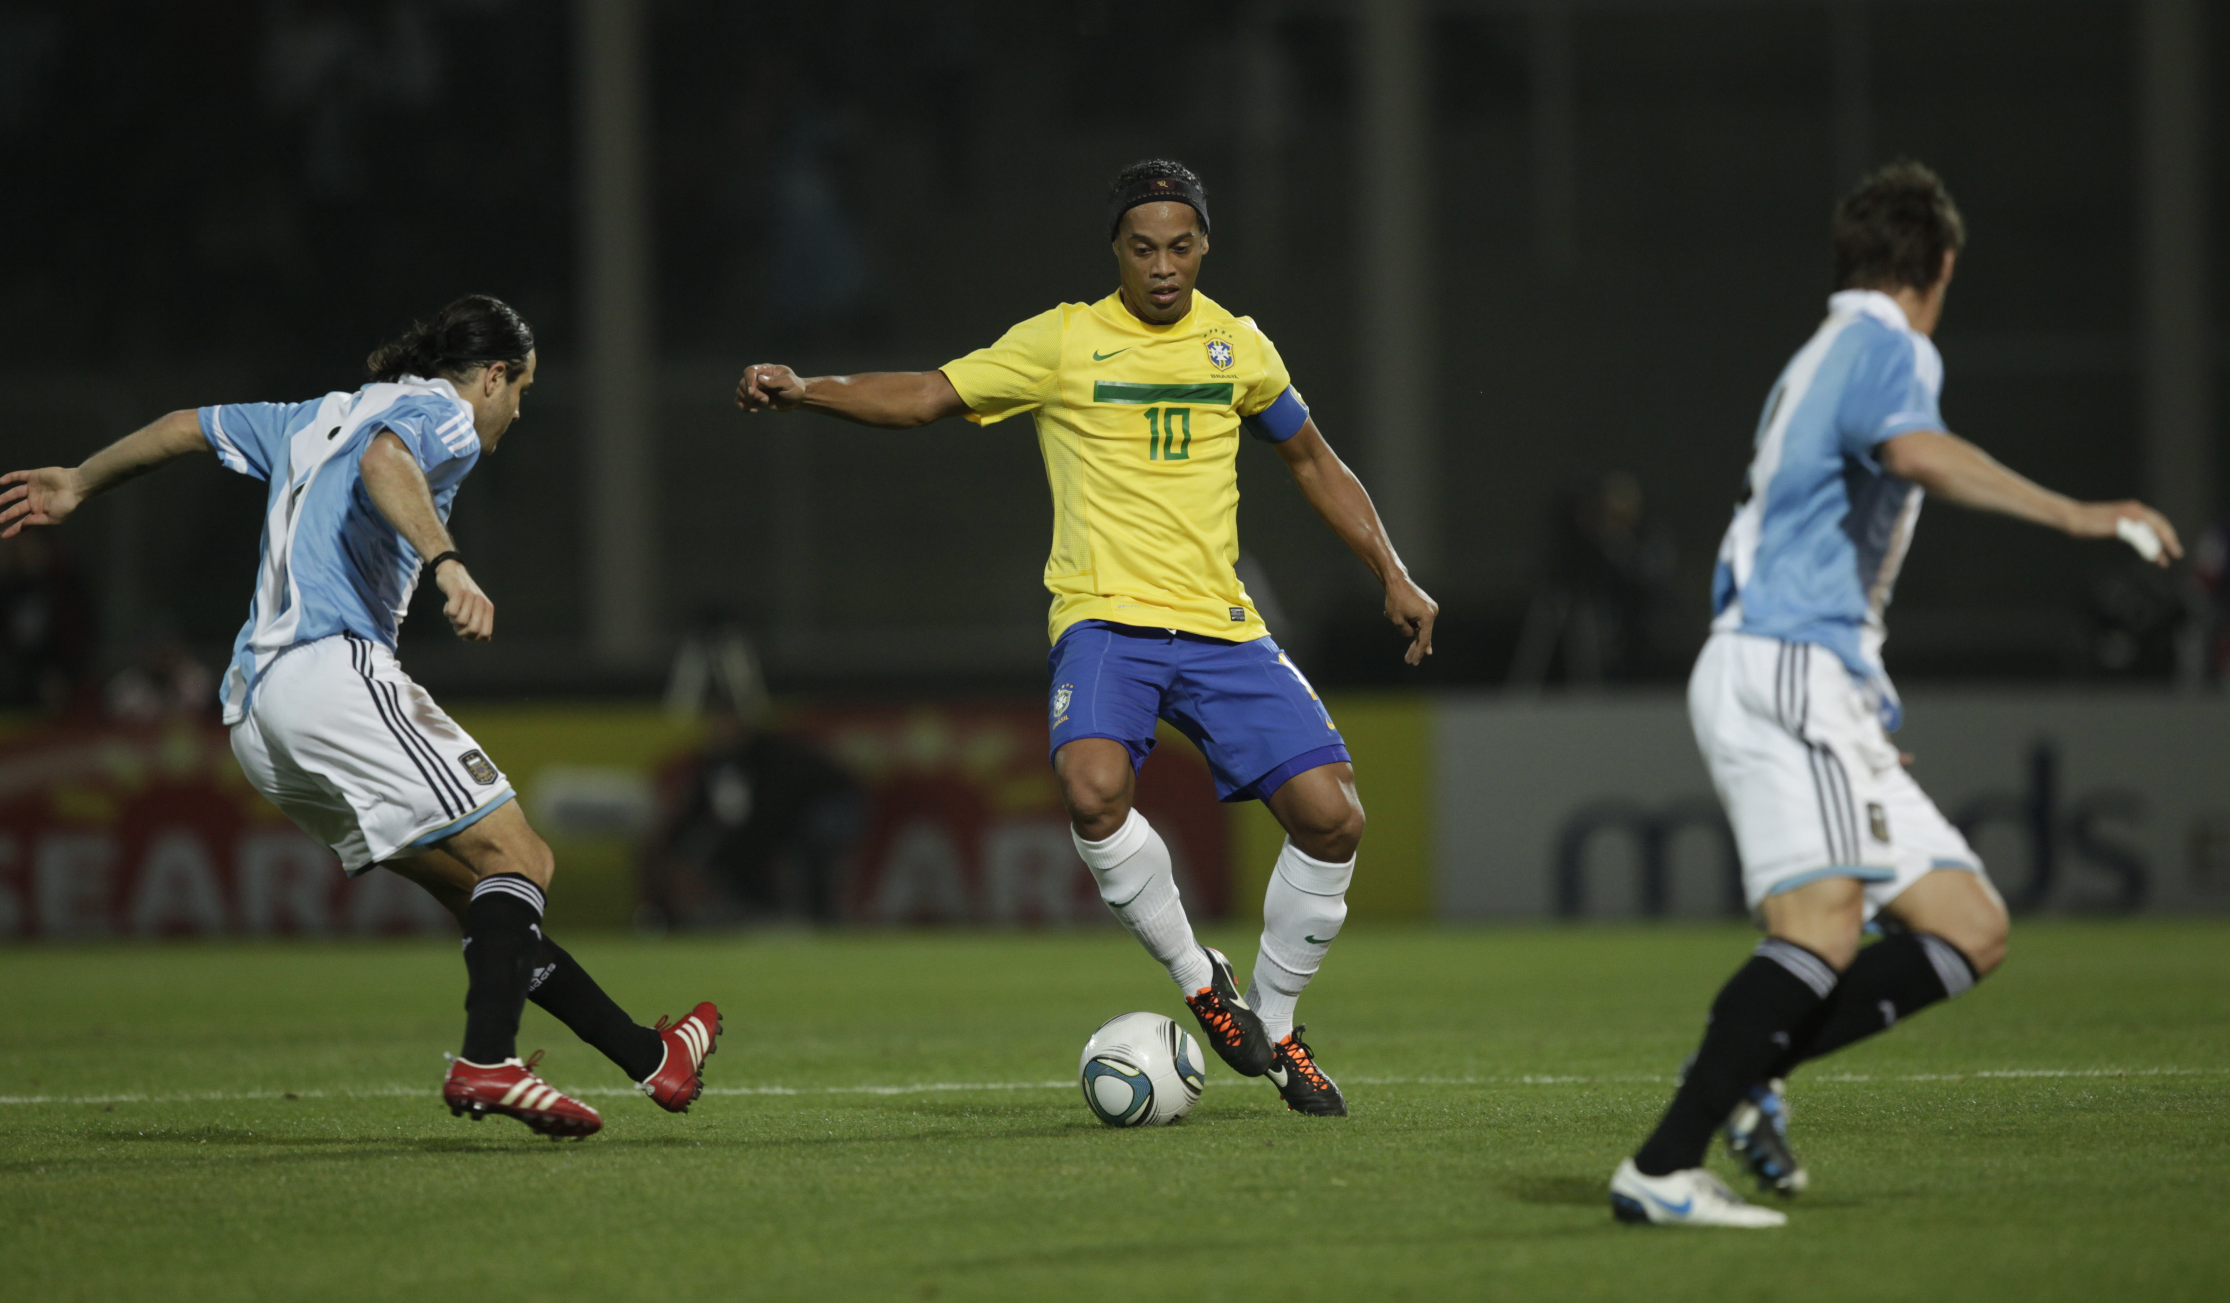
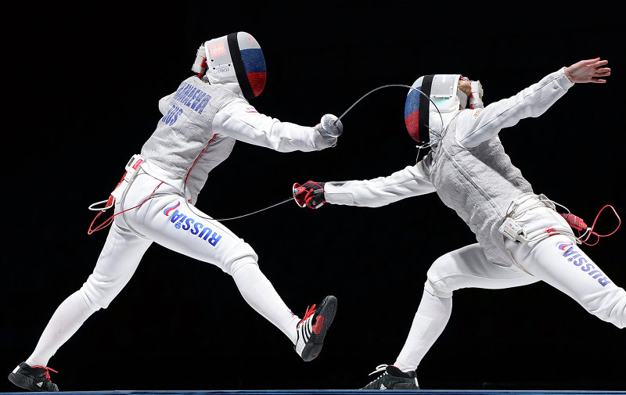
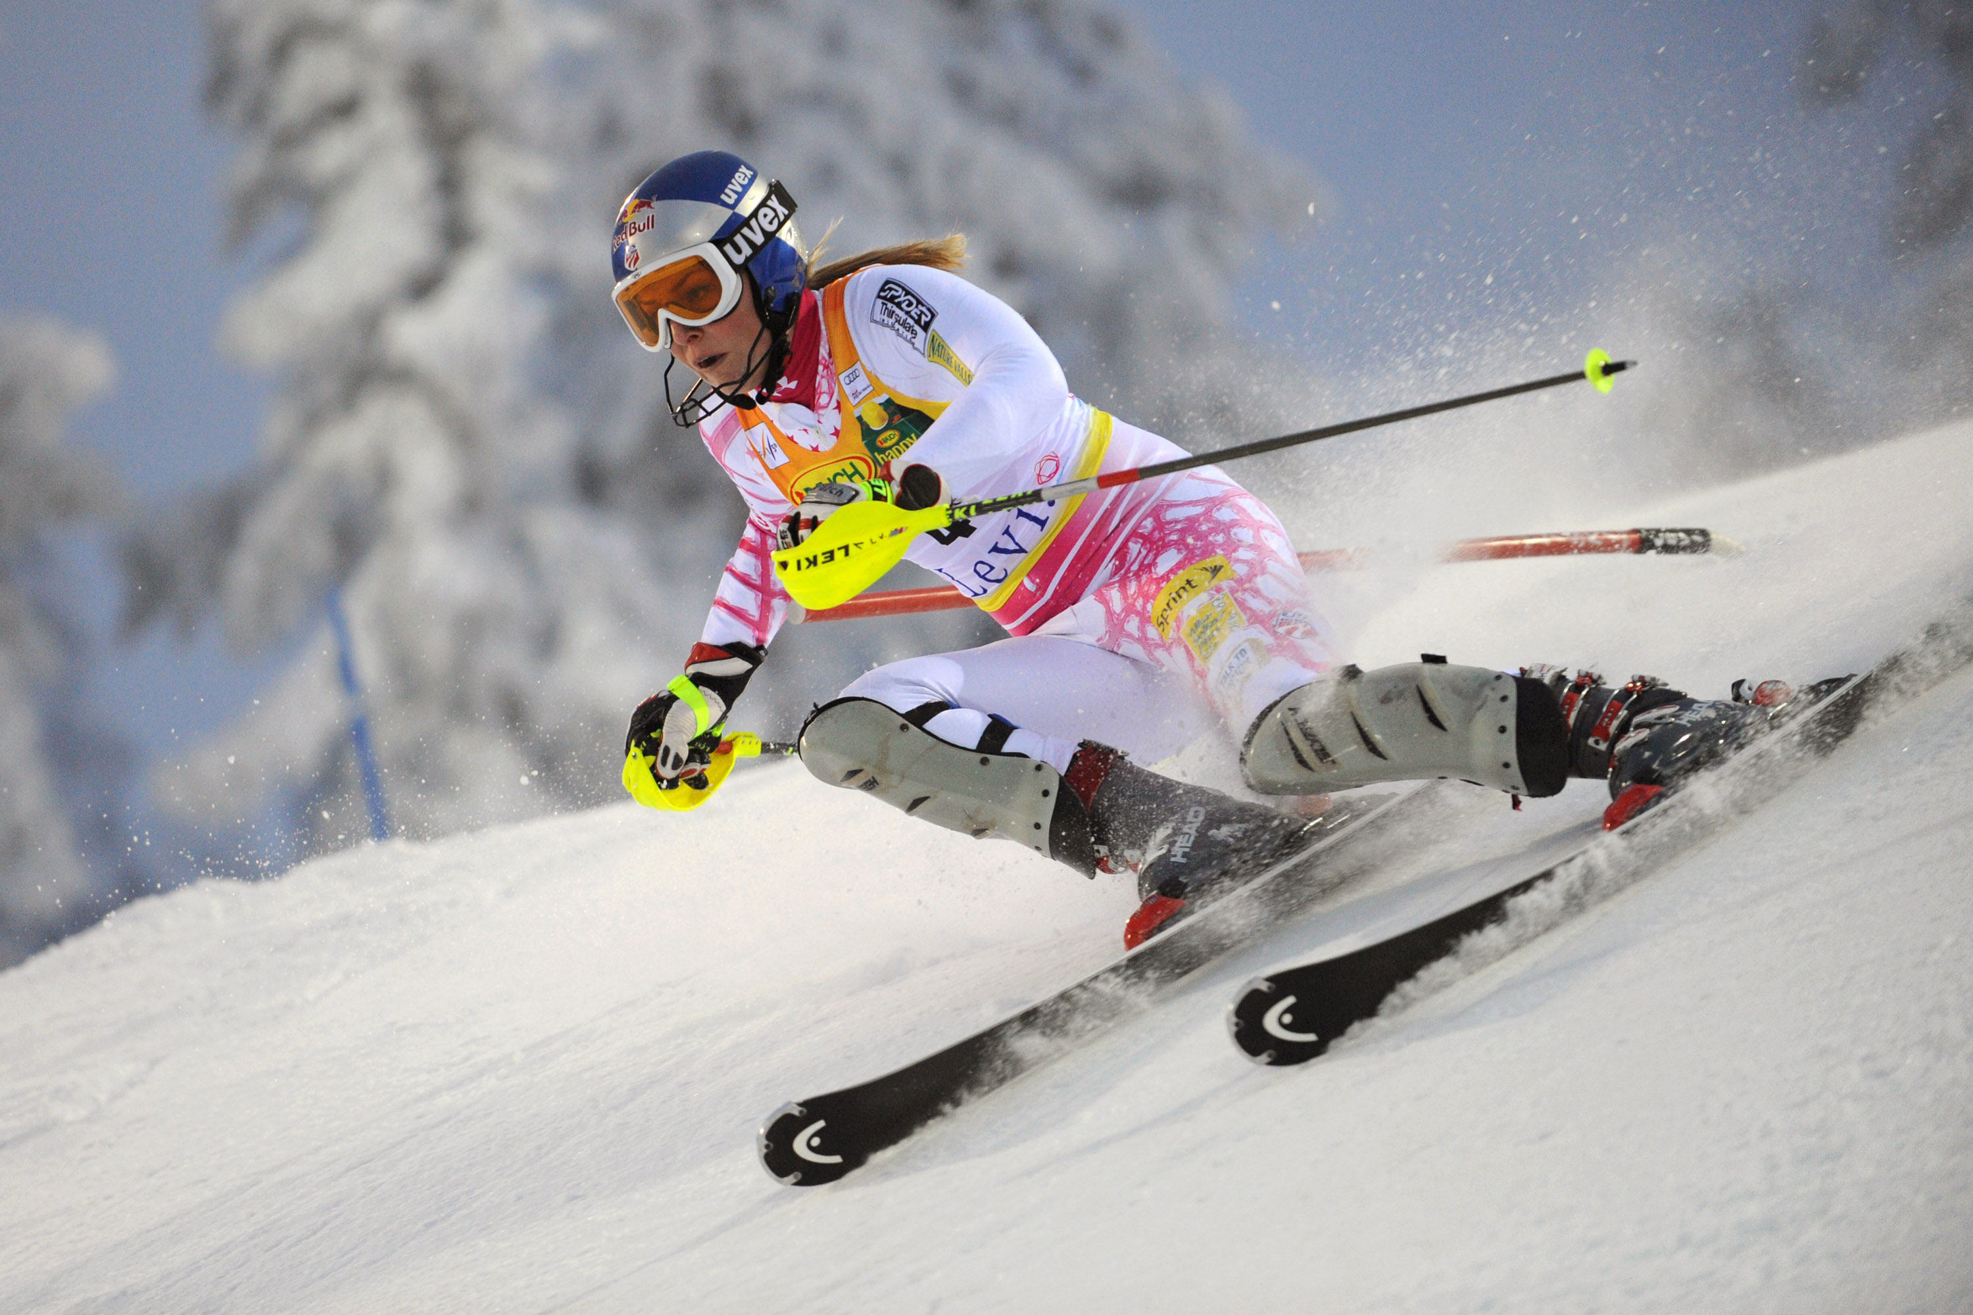
НАЗОВИТЕ ВИДЫ СПОРТА.
Как вы думаете, какой из них является командным видом спорта?

Slide 18
МОЛОДЦЫ!

Slide 19
ПОДУМАЙТЕ ЕЩЁ!

Slide 20
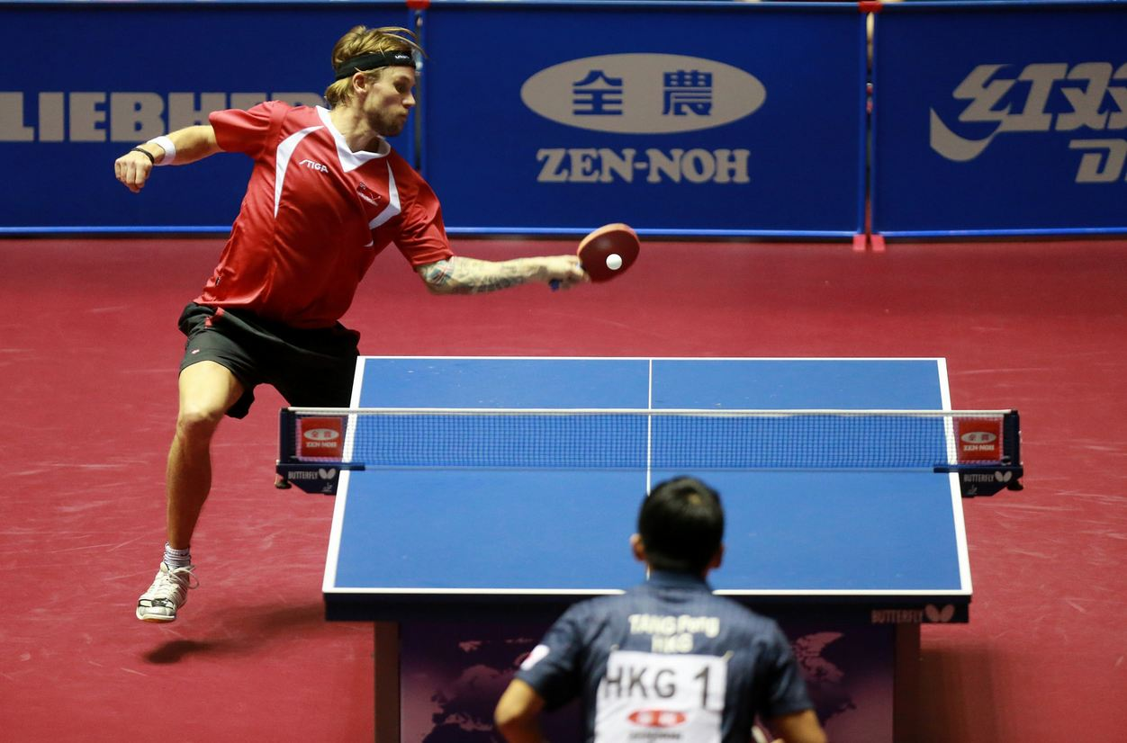
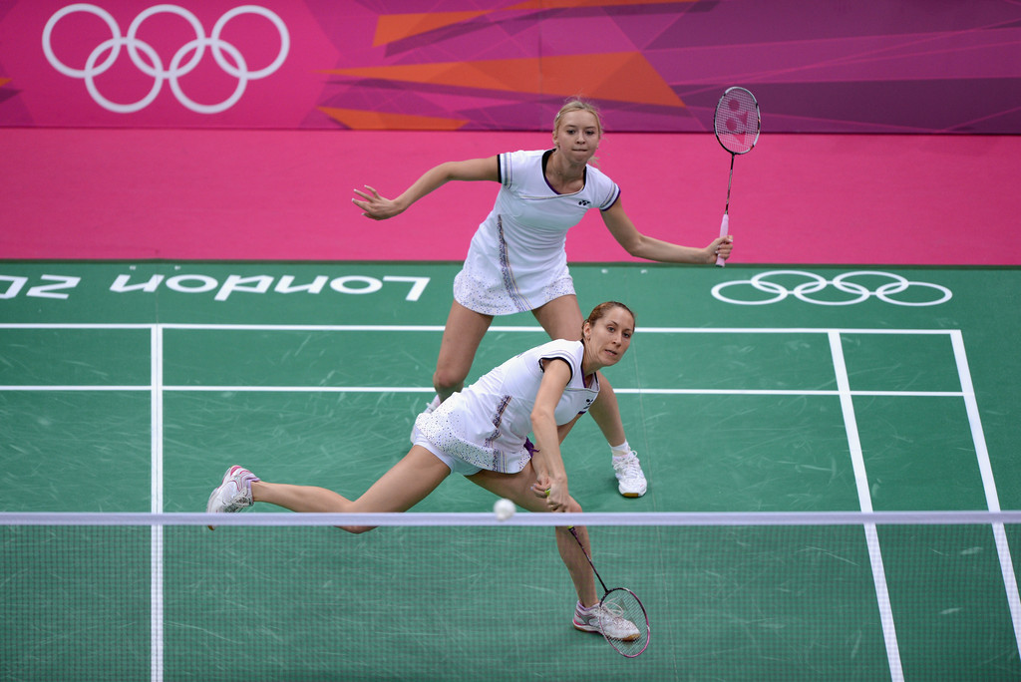
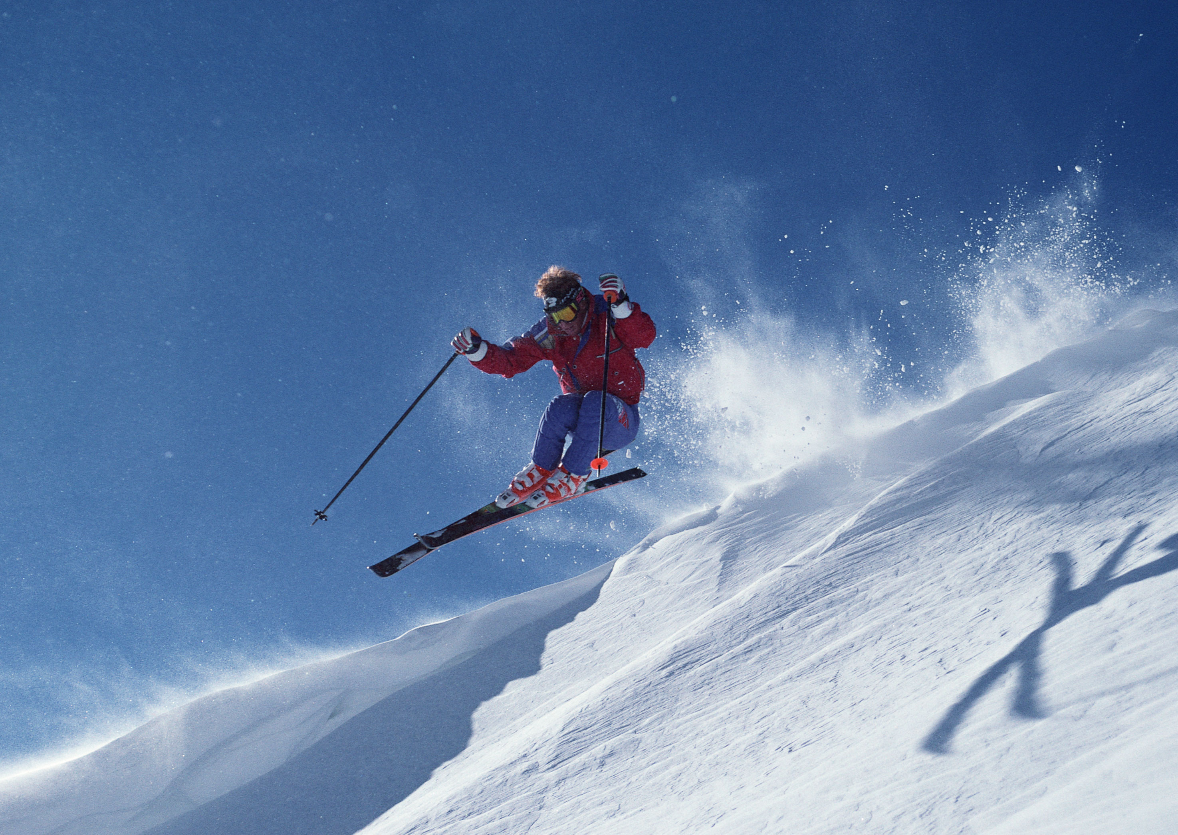
НАЗОВИТЕ ВИДЫ СПОРТА.
Какой из них является водным?

Slide 21
МОЛОДЦЫ!

Slide 22
ПОДУМАЙТЕ ЕЩЁ!

Slide 23
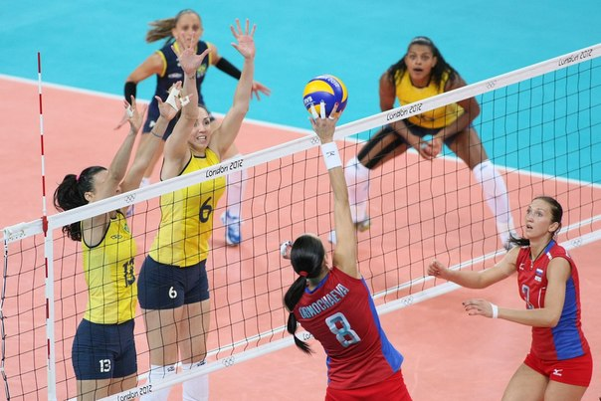
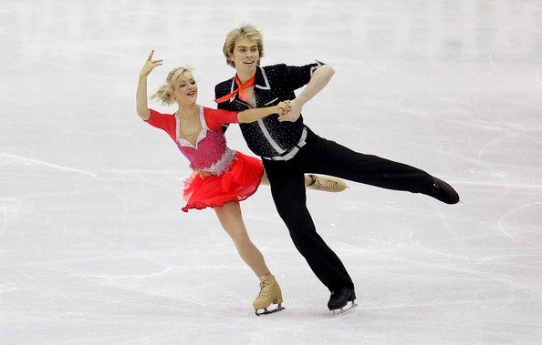
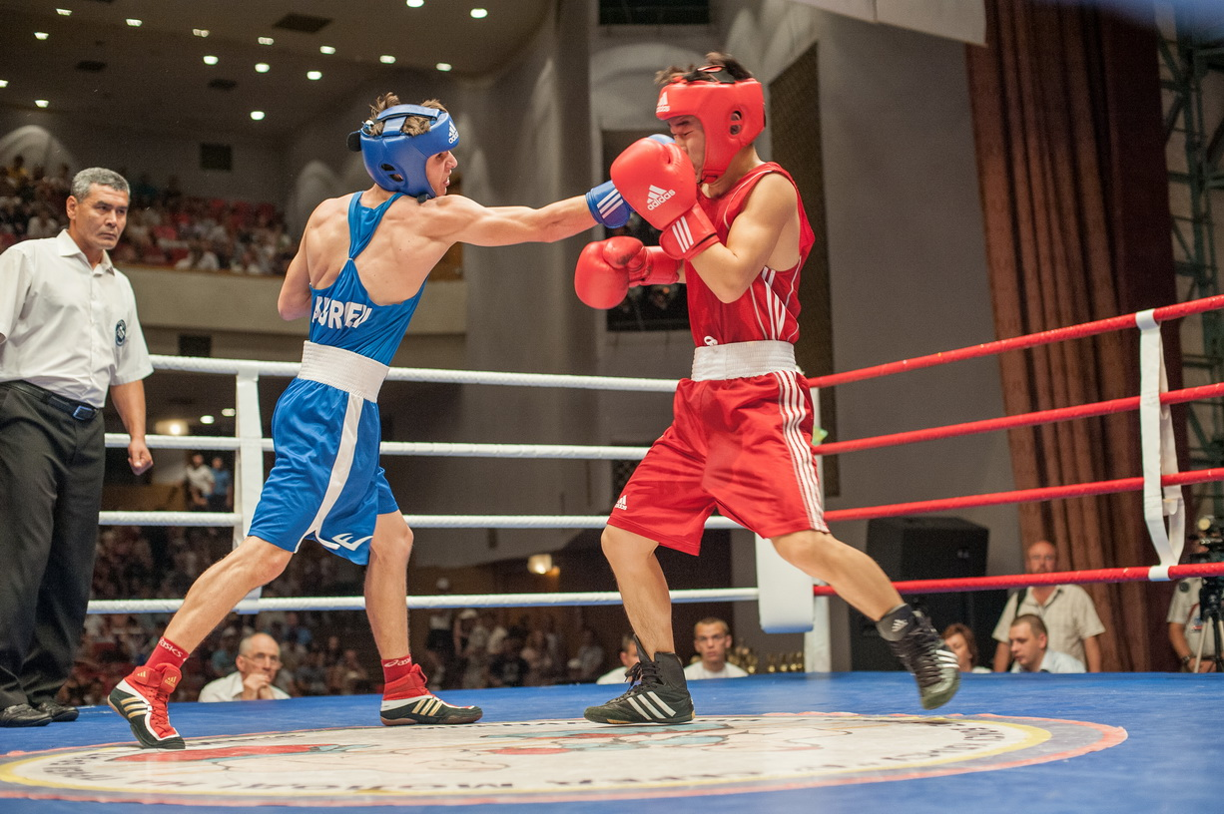
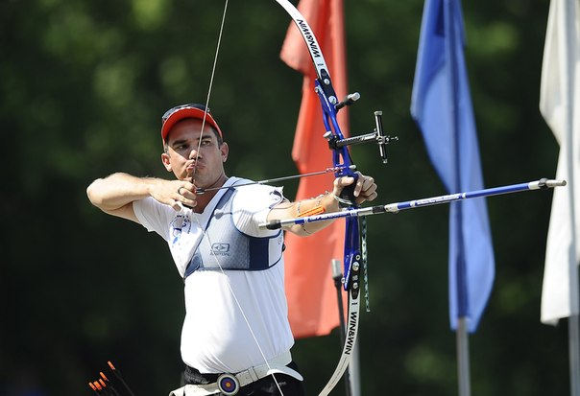
НАЗОВИТЕ ВИДЫ СПОРТА.
Назовите вид спорта, для которого необходим мяч.

Slide 24
МОЛОДЦЫ!

Slide 25
ПОДУМАЙТЕ ЕЩЁ!

Slide 26
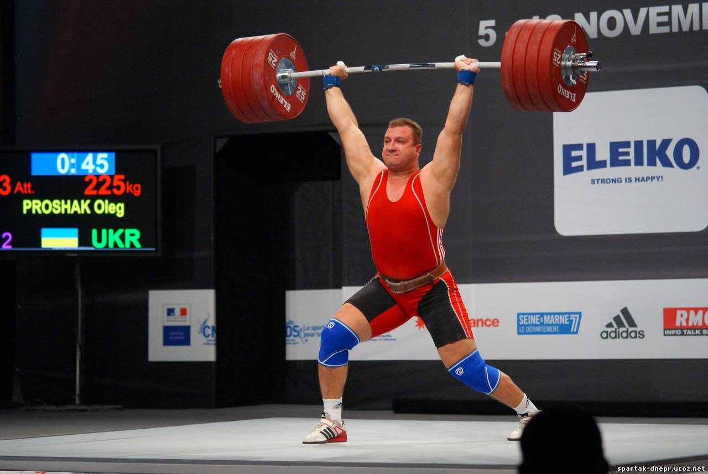
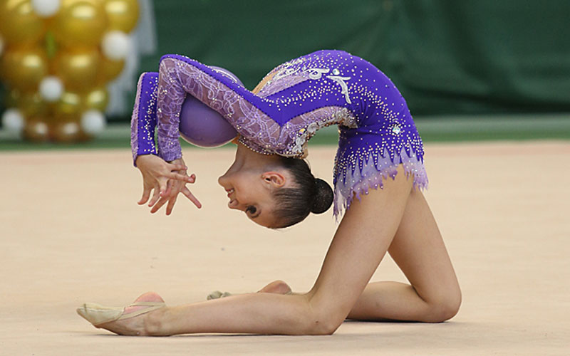
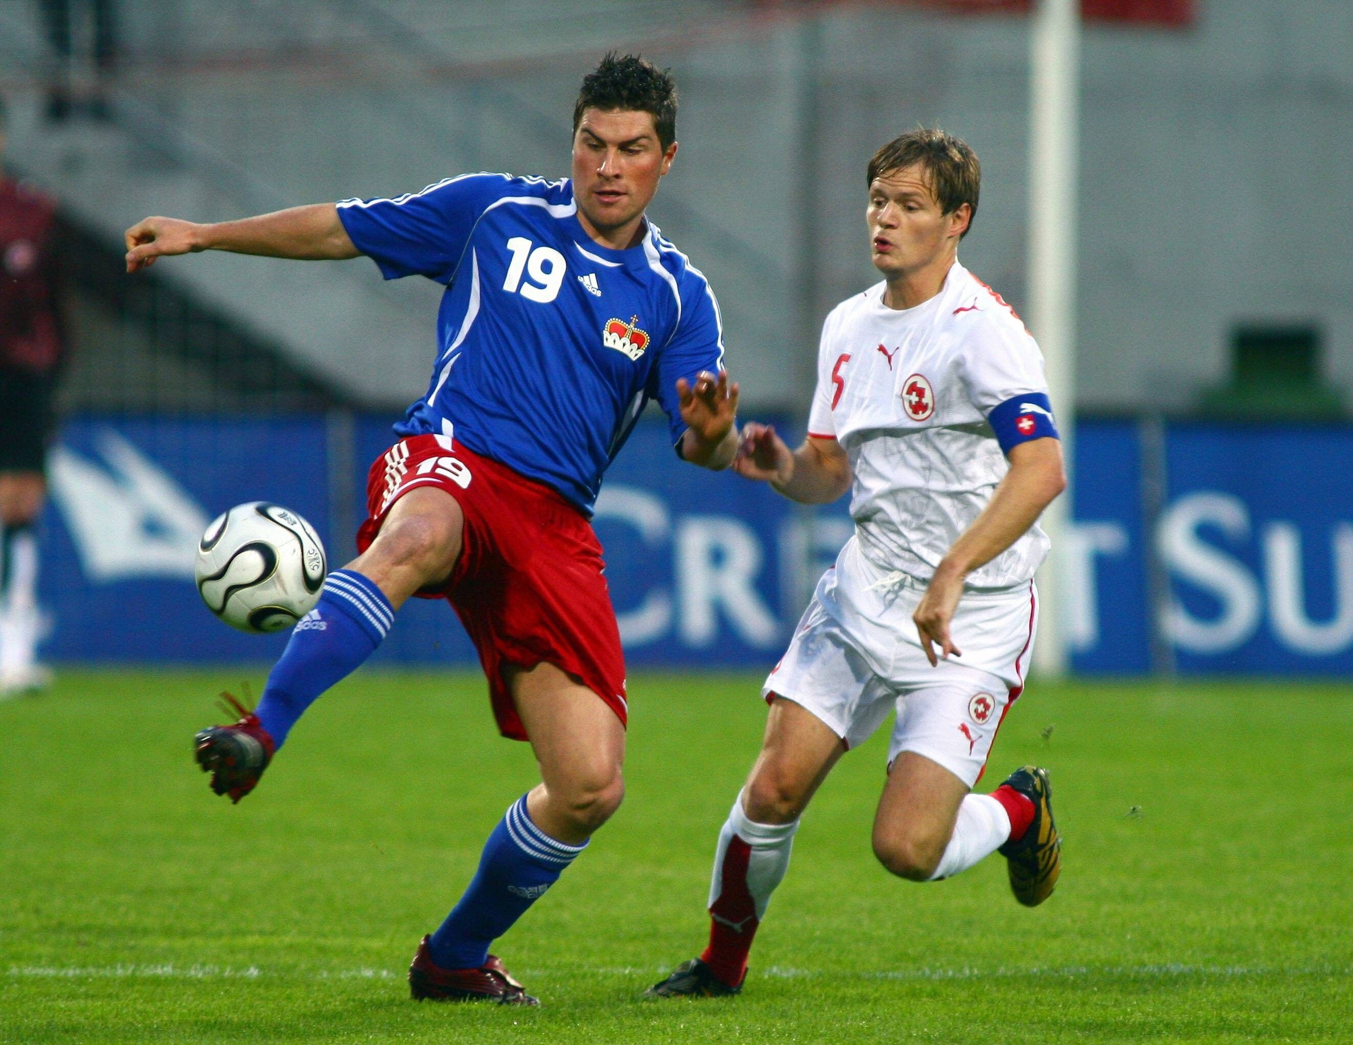
НАЗОВИТЕ ВИДЫ СПОРТА.
Как вы думаете, какой из них является силовым видом спорта?

Slide 27
МОЛОДЦЫ!

Slide 28
ПОДУМАЙТЕ ЕЩЁ!

Slide 29
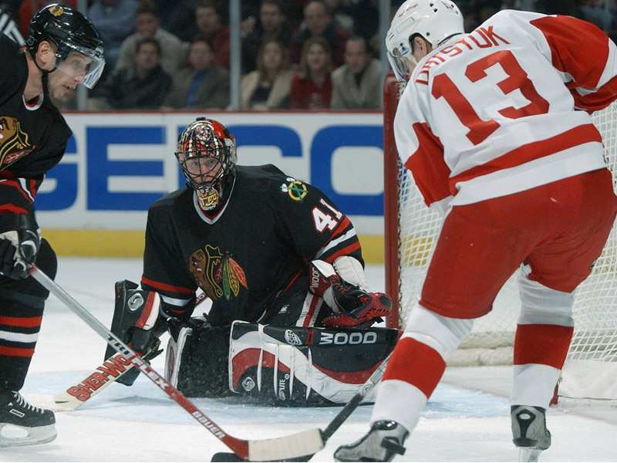
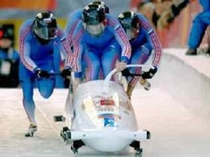
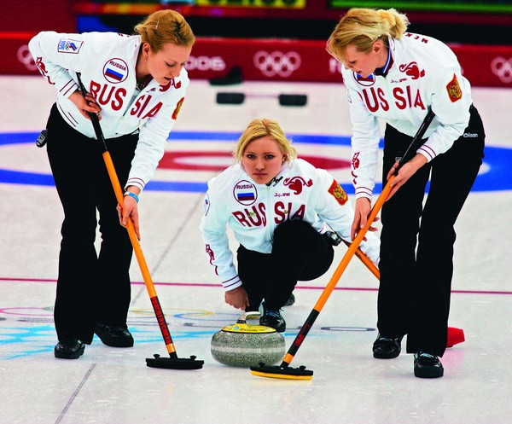
НАЗОВИТЕ ВИДЫ СПОРТА.
Как вы думаете, какой из них является летним?

Slide 30
МОЛОДЦЫ!

Slide 31
ПОДУМАЙТЕ ЕЩЁ!

Slide 32
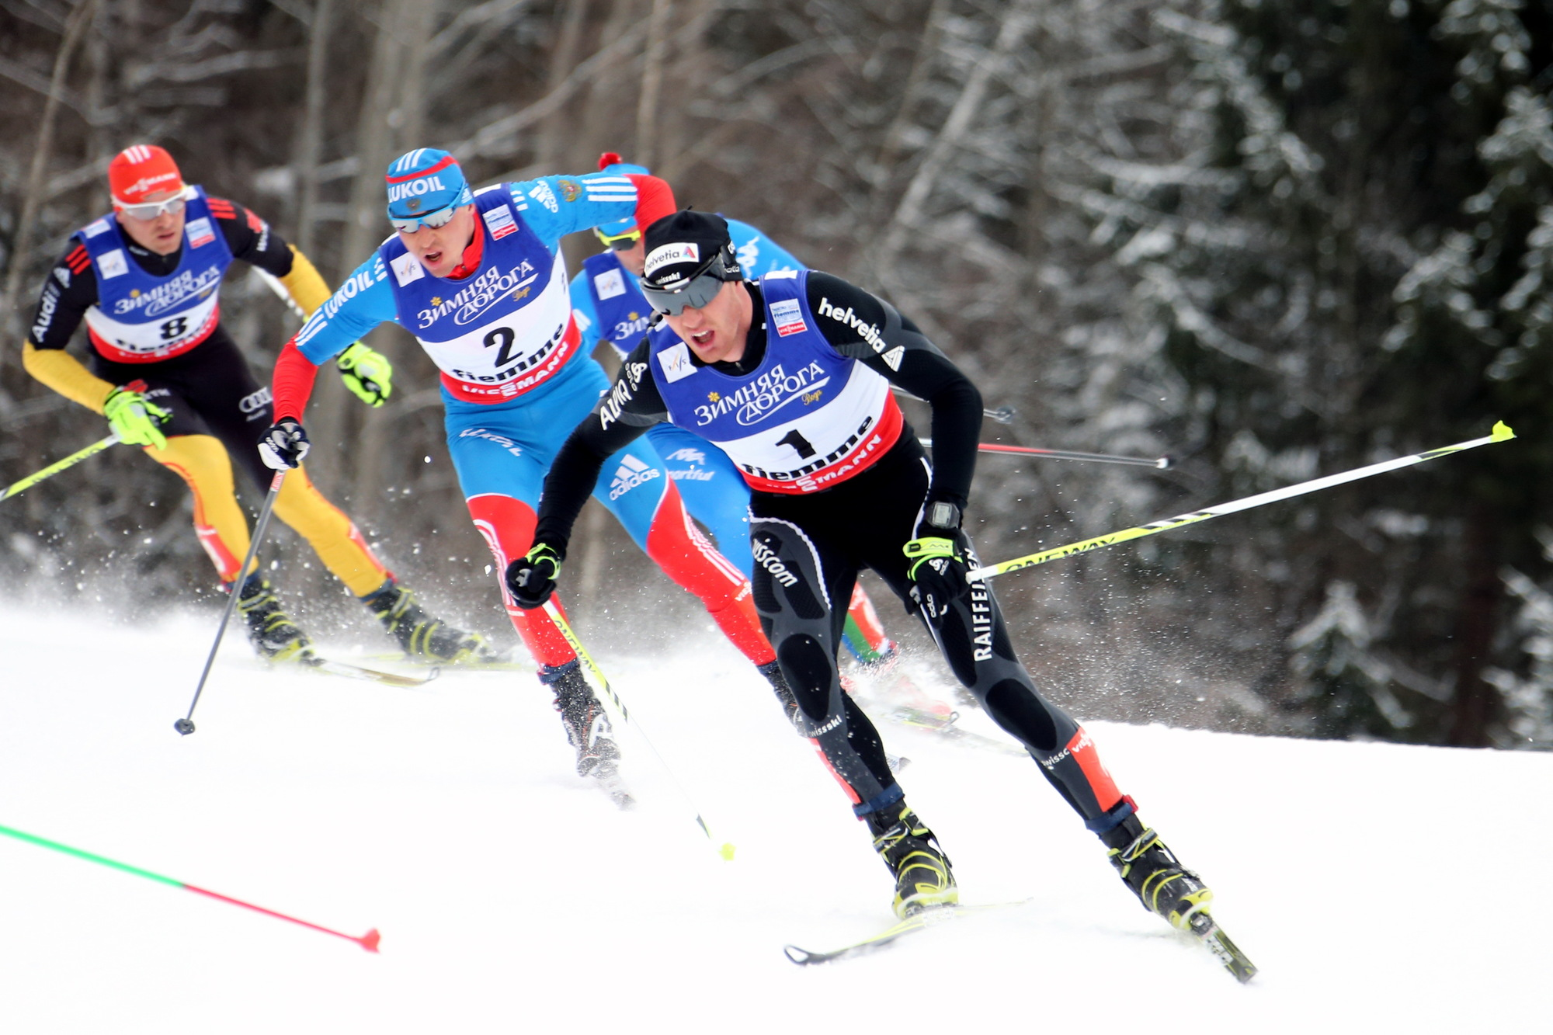
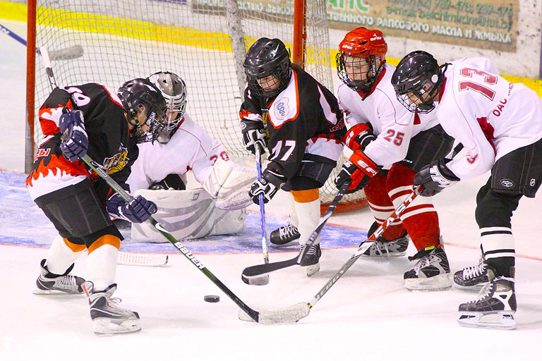
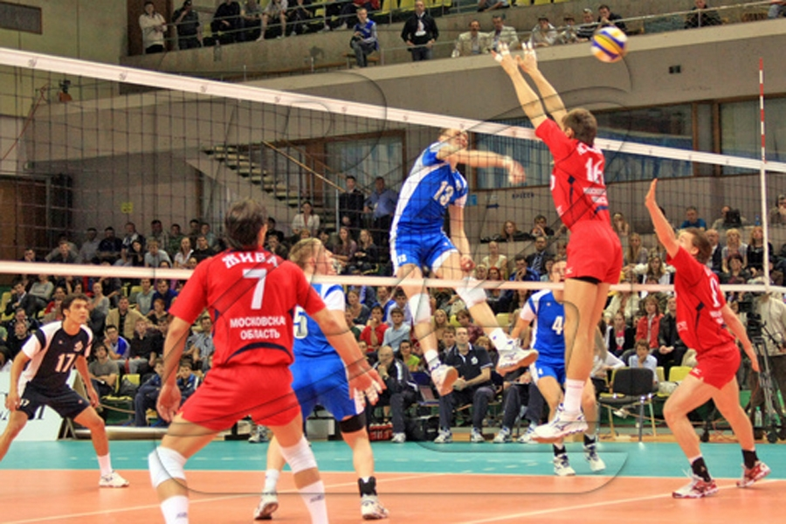
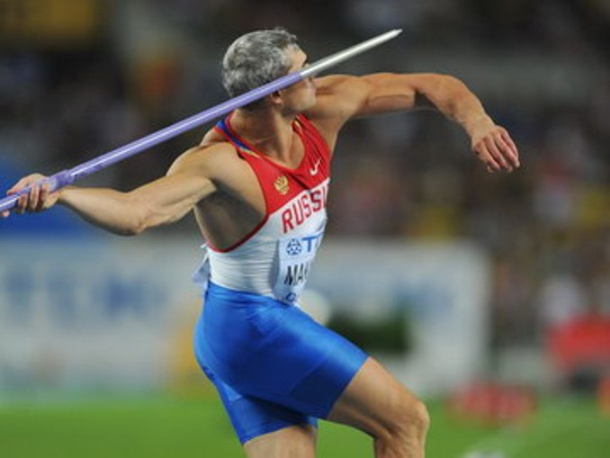
НАЗОВИТЕ ВИДЫ СПОРТА.
Как вы думаете, в каком их них победитель определяется по скорости?

Slide 33
МОЛОДЦЫ!

Slide 34
ПОДУМАЙТЕ ЕЩЁ!

Slide 35
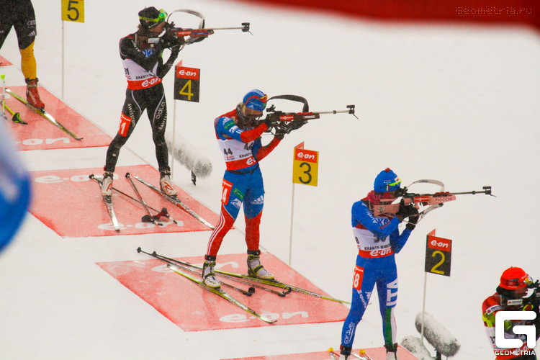
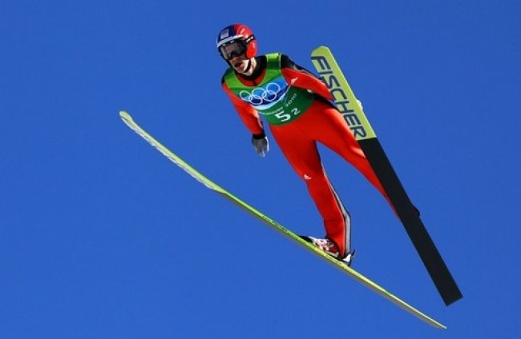
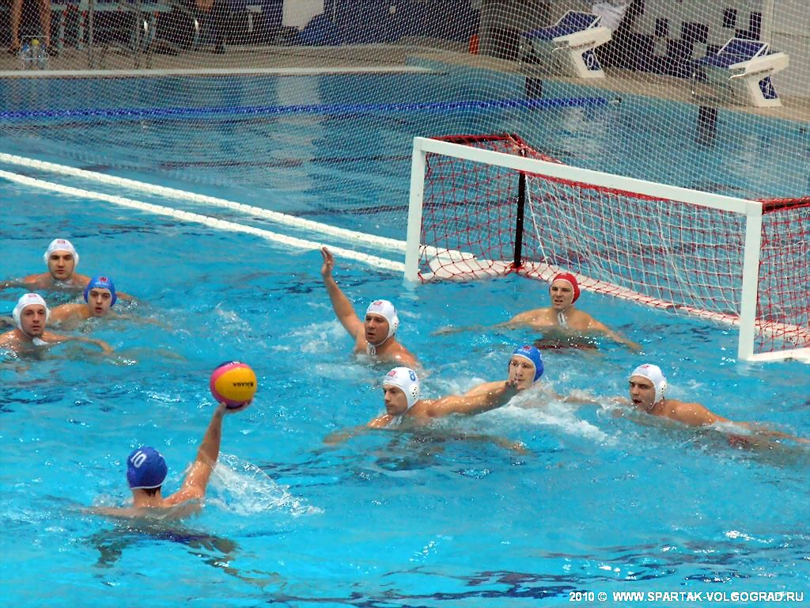
НАЗОВИТЕ ВИДЫ СПОРТА.
Как вы думаете, в каком из них победитель определяется по количеству забитых мячей?

Slide 36
МОЛОДЦЫ!

Slide 37
ПОДУМАЙТЕ ЕЩЁ!

Slide 38
РЕБЯТА, ВЫ ОТЛИЧНО СПРАВИЛИСЬ С МОИМИ ЗАДАНИЯМИ!
ВЫ – ЗНАТОКИ СПОРТА!
ДО СВИДАНИЯ, ДО НОВЫХ ВСТРЕЧ!

